Slide 1
SOMATOSENZORIKA VE FYZIOTERAPII
Význam somatosenzorické aferentace
Ovlivňuje motorický výstup na jednotlivých úrovních řízení motoriky
Vědomá složka zprostředkuje vnímání vlastního těla, jeho interakce s prostředím a rekognici vzájemného kontaktu
Participace imbického systému

Slide 2
Stereognostická funkce
Schopnost prostorového vnímání kontaktu se zevním prostředím (bez pomoci zraku) ve vztahu k našemu tělesnému schématu.
Lokální kontakt je odečítán ze změny v celkové somatosenzorickém aferentním setu a interpretován skrze vědomí tělesného schématu, popř. může být ještě přiřazen k již známému vjemu uloženému v paměti

Slide 3
Somatosenzorický oddíl zadního parietálního kortexu ve spolupráci s motivačními centry v limbickém systému generuje takový vzorec chování, který směřuje pozornost organismu na somatosenzorický podnět působící na povrch těla.
Výsledný efekt mechanismů somatosenzorické pozornosti je ovlivněn i emočním postojem k příslušnému stimulu.

Slide 4
Tělesné schéma je vědomý obraz našeho těla.
Vzniká integrací somatosenzorické aference v area 40 zadního parietálního kortexu.
Součástí perceptivně-kognitivního chápání těla je i ohodnocení velikostí a vztahů mezi jednotlivými částmi těla.
Při očekávání podnětu z určité lokality je potlačeno vnímání ostatních lokalit
Např. při očekávaném stimulu v oblasti paže ještě před jeho aplikací dochází k poklesu perfuze (PET) v oblastech SI reprezentujících obličej

Slide 5
Záměrný pohled na určitou tělesnou lokalitu facilituje percepci taktilního čití z této lokality- funguje i při omezení získání zrakové informace a není závislá na změně propriocepce, ke které dochází při změně polohy hlavy apod

Slide 6
Odvedení pozornosti od bolestivého podnětu vč. jeho tlumení neurofyziologickými mechanismy
Selektivní somatosenzorická pozornost velmi silně ovlivňuje kortikální plasticitu
Selektivní somatosenzorická pozornost vytváří dlouhotrvající změny v kortikální reprezentaci – neuroplasticita
Faktory, které vedou k neuroplastickým změnám v somatosenzorické kůře, podobným mechanismem platí i v systému percepce bolesti a představují zásadní mechanismus při vzniku chronické bolesti

Slide 7
U chronické bolesti nemusí být přítomna nociceptivní aferentace Neuroplastické změny persistují.
Cíleným ovlivňováním somatosenzorického kortexu lze tyto změněné kortikální mapy ovlivnit směrem k fyziologii

Slide 8
Využití ve fyzioterapii
Taktilní kontakt
Pasivní pohyby
Aktivní pomalé a vědomé cvičení
Edukace pacienta o podstatě problému a jeho vtažení do aktivní spolupráce
Co nejvíce soustředěná pozornost na zdravotní problém – lázně, lůžková RHB
Senzomotorika
Neurovizuální trénink
Stereognostický trénink

Slide 9
Ontogeneze v senzomotorice
Zhruba ve 4 týdnech se dítě začíná opticky orientovat, tím je zahájena motorická ontogeneze- propojení se senzorikou
Lateralita se objevuje před druhým rokem a stabilizuje se v šesti letech
Při správném vývoji dochází k svalové koordinaci a zajištění stability trupu a umožnění ditěti orientovat se ve svém tělesném schématu
Somatosenzorická integrace je výsledkem zrání CNS kdy dochází k analýze a zpracování informace z periferie

Slide 10
Senzomotorická stimulace
Senzomotorická stimulace (SMS) – využívá se facilitace proprioceptorů několika oblastí, které ovlivňují řízení stoje a aktivaci spino-cerebello-vestibulárních drah.
Cílem metody je dosáhnout reflexní, automatické aktivace daných svalů a to tak, aby pohyb nevyžadoval výraznější kortikální kontrolu

Slide 11
Vychází z dvoustupňového modelu motorického učení.
První stupeň - opakovaně nový pohyb, postupně budování základní pohybového programu -výrazná kortikální aktivita v oblasti parietálního a frontálního laloku
Řízení činnosti na této úrovni je náročné a velmi únavné, proto se mozek snaží o zjednodušení celého regulačního okruhu, a snaží o přesunutí veškerého řízení pohybu na nižší úroveň, tzn. subkortikálně
Druhý stupeň motorického učení, automatizace.
Nevýhoda - dojde-li k zafixování stereotypu – obtížně ovlivnitelné

Slide 12
Před cvičením na balančních pomůckách úprava funkce periferních struktur
Pasivní pohyby
Korekce reflexních změn
Korekce chodidla, tzv. malá noha, které vede k vymodelování podélné a příčné klenby nožní, poté následuje korekce kolen, pánve, hlavy a ramen – Freeman- speciální cvičení s cílem zvýšení aference nohy

Slide 13
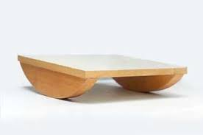
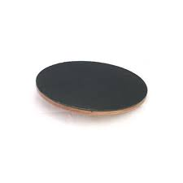
VÁLCOVÉ A KULOVÉ ÚSEČE

Slide 14
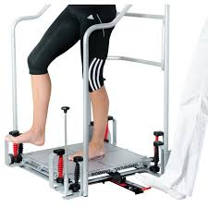
POSTUROMED

Slide 15
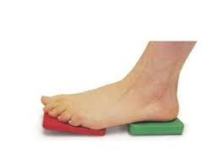
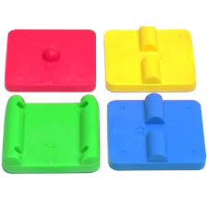
PROPRIOFOOD

Slide 16
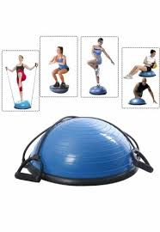
BALANČNÍ PŮLMÍČ – BOSU (Both Sides Up)

Slide 17
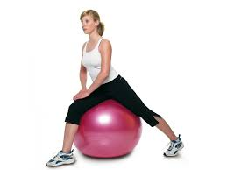
GYM-BALL

Slide 18
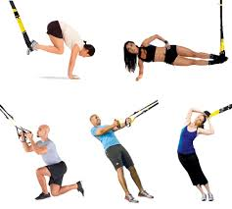
TRX- Total Body eXercises

Slide 19
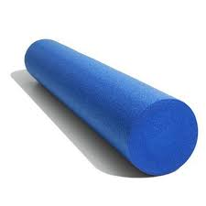
Roller foam

Slide 20
Nácvik stereognozie, somatognozie
Stereognozie je schopnost rozpoznávat kvality určitého objektu (velikost, teplotu, tvrdost, tvar, hmotnost). Předměty jsou za vyloučení zrakové kontroly vloženy do ruky nebo položeny na kůži.
Body image - tělesné schéma je vědomý obraz našeho těla -integrace somatosenzorické aference v area 40 zadního parietálního kortexu. Součástí perceptivně-kognitivního chápání těla je i ohodnocení velikostí a vztahů mezi jednotlivými částmi těla

Slide 21
Testy
Dle Perie- jvyšetřovaná osoba hodnotí standardní senzorické podněty. Podle výsledků můžeme vyšetřovaného zařadit do jedné ze tří skupin; zda podněty nadhodnocuje = augmentor ( ≥ 6mm), normálně hodnotí = moderate nebo podhodnocuje = reducer ( ≥ 6mm
Proband sedí se zavázanýma očima před stolem se dvěma dřevěnými bloky. Testovací blok má tvar hranolu o stejné šířce po celé délce, vyhodnocovací blok má rovněž tvar hranolu, ale jeho šířka se postupně zužuje jako u jehlanu. Vyšetřovaná osoba má zavřené oči a ohmatává pravou rukou mezi palcem a ukazovákem testovací blok po dobu asi 30 sekund a snaží se zapamatovat si jeho šíři. Po uplynutí této doby se pokusí druhou rukou mezi palcem a ukazovákem nalézt na vyhodnocovacím bloku ve tvaru jehlanu stejnou šíři, kterou si zapamatoval z předchozí palpace. Pokus se opakuje třikrát na jednu stranu.

Slide 22
Proband sedí se zavázanýma očima před stolem se dvěma dřevěnými bloky. Testovací blok má tvar hranolu o stejné šířce po celé délce, vyhodnocovací blok má rovněž tvar hranolu, ale jeho šířka se postupně zužuje jako u jehlanu. Vyšetřovaná osoba má zavřené oči a ohmatává pravou rukou mezi palcem a ukazovákem testovací blok po dobu asi 30 sekund a snaží se zapamatovat si jeho šíři. Po uplynutí této doby se pokusí druhou rukou mezi palcem a ukazovákem nalézt na vyhodnocovacím bloku ve tvaru jehlanu stejnou šíři, kterou si zapamatoval z předchozí palpace. Pokus se opakuje třikrát na jednu stranu.

Slide 23
Nottingham Sensory Assesment – standardizované hodnocení u pacientů po CMP
hodnotí se lehký dotyk, tlak na kůži, bodový dotyk, bilaterální dotyk, kinestezie a stereognozie
citlivost se hodnotí na desíti oblastech těla
vnímání pohybu, směr, poloha
identifikace objektu vloženého do dlaně
na nepostižené straně se straně se hodnotí jen dotyk a termické čití, pokud jsou v pořádku daší modality se netestují

Slide 25
Neurovizuální trénink
Senzorická integrace
Open skills sporty – přirozená multisenzorická integrace
Close skills sporty

Slide 26
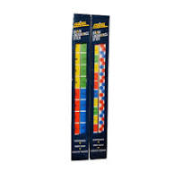
BRAIN INDURANCE STICK- jemná motorika – zrak - koordinace

Slide 27
Senaptec Sensory Technologies | Sensory Station | Strobe Training Eyewear | Senaptec (youtube.com) https://www.youtube.com/watch?v=4Vj78RX7oVo

Slide 28
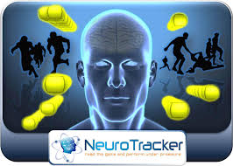
3D displej osm žlutých kuliček. Čtyři se krátce změní na oranžovou a poté se změní zpět na žlutou, poté se všech osm kuliček začne pohybovat po virtuální krabici po dobu osmi sekund. Kuličky se přestanou pohybovat a účastník určí, které ze čtyř míčků byly označeny.
20 pokusů

Slide 29
Notebooky – únava, podrážděnost – izometrická kontrakce- zhoršení konvergence- chybný motorický výstup
Každých 20 min.práce s počítačem- pohled dálky – ideálně do přírody

